Slide 1

在上海租房
我们能了解到什么
郑泽林
10213360456 新闻学（双学位）

Slide 2

目录
CONTENT
01
数据采集处理
02
数据分析与可视化
03
采访
04
网页可视化

Slide 3

01
数据采集处理

Slide 4






数据采集处理
使用爬虫技术抓取链家租房数据，包括租金、面积、户型等信息，为分析租房市场趋势提供基础数据。
链家数据采集
通过八爪鱼工具采集小红书、知乎等平台的租房相关帖子，挖掘用户需求与痛点，补充市场主观信息。
社交媒体采集
从全国房价行情网获取上海房价数据，包括区域均价、涨幅等，掌握房价整体走势及区域差异。
房价数据采集

Slide 5
数据采集处理
通过爬虫技术获取链家租房数据，包括街区,租赁方式,朝向,每月租金,行政区,板块,房屋面积,格局,发布时长等。链家一共能查询到54475套房子数据，但是由于网页限制，链家网页只显示出100页的房子内容，所以只能考虑根据筛选完条件多次查询。
街区 | 租赁方式 | 朝向 | 每月租金 | 行政区 | 板块 | 房屋面积 | 格局 | 发布时长
同康苑 | 整租 | 南 | 5400 | 浦东 | 三林 | 69.00㎡ | 2室1厅1卫 | 3天前维护
上钢五村 | 整租 | 南 | 6200 | 浦东 | 世博 | 58.74㎡ | 2室1厅1卫 | 2天前维护
鞍山路63号 | 整租 | 南 | 5000 | 杨浦 | 鞍山 | 36.93㎡ | 1室0厅1卫
包运大厦 | 整租 | 东 | 5030 | 静安 | 西藏北路 | 42.00㎡ | 1室1厅1卫 | 今天维护
恒大华城东林苑 | 整租 | 南 | 5500 | 浦东 | 杨思前滩 | 66.22㎡ | 2室1厅1卫 | 今天维护
西江湾路235弄 | 整租 | 南 | 5200 | 虹口 | 鲁迅公园 | 43.54㎡ | 1室1厅1卫 | 5天前维护
中山北路805弄 | 整租 | 南 | 4800 | 静安 | 大宁 | 34.21㎡ | 1室0厅1卫
开鲁四村 | 整租 | 南 | 4560 | 杨浦 | 中原 | 41.49㎡ | 1室1厅1卫 | 今天维护
曲一花苑 | 整租 | 南 | 5600 | 虹口 | 曲阳 | 67.44㎡ | 2室1厅1卫 | 5天前维护
市光二村 | 整租 | 南 | 5760 | 杨浦 | 中原 | 70.94㎡ | 2室1厅1卫 | 今天维护

Slide 6




数据采集处理
链家租房爬虫主要由以下模块组成:
请求头生成模块 - 模拟浏览器行为
反爬策略 - 随机延时与 User-Agent 轮换
数据获取模块 - 发送 HTTP 请求并解析 HTML
数据处理模块 - 提取关键信息并结构化存储

Slide 7
数据采集处理
社交媒体数据借助八爪鱼爬取微博、小红书和知乎的关键词“上海租房”的关键词搜索。

Slide 8
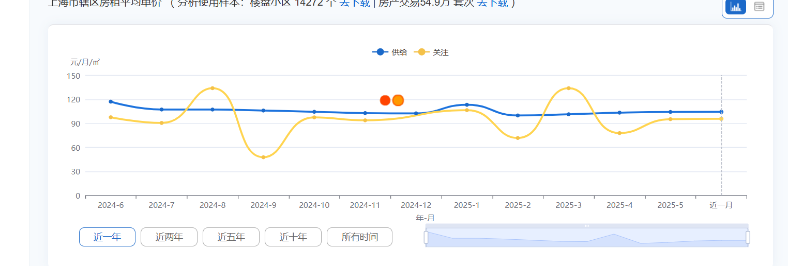
数据采集处理
房情数据采集从全国房价行情网获取链家网站无法获取的上海及全国房价数据，包括区域均价、涨幅等，掌握房价整体走势及区域差异。

Slide 9
数据采集处理
数据处理工作主要是利用python和excel，进行数据清晰，删除重复值、缺失值以及异常值。
微博和知乎的数据由于要做成词云图，所以借助python进行文本清洗、分词、统计词频并生成json文件方便后续echart制作词云图。

Slide 10
02
数据分析和可视化

Slide 11
数据分析与可视化——词云图
形状蒙版技术
词云图使用了maskImage属性来实现特定形状：
加载 house.png 图片
图片加载完成后才初始化词云图
关键词会根据图片的透明度信息进行分布，形成特定形状
数据处理与展示
数据格式：JSON 数组，每个元素包含name(关键词) 和value(频率)
字体大小：频率越高的关键词字体越大（通过sizeRange控制大小范围）
交互功能：
鼠标悬停显示关键词及其频率
鼠标点击或悬停时文字高亮显示

Slide 12
数据分析与可视化——全国房租中位数走势
动态范围计算：根据实际数据自动调整 Y 轴边界，避免固定范围导致数据压缩
交互组件：dataZoom滑块实现时间轴缩放，适合长周期数据展示
视觉层次：通过线条粗细、颜色深浅和面积填充构建多维视觉信息

Slide 13
数据分析与可视化——全国房租中位数走势
2024 年 5-7 月房租稳定在 1900 元，8 月开始下降至 1800 元左右，2025 年 5 月小幅回升至 1833 元
关键节点：
2024 年 8 月出现首次明显下跌（-70 元）
2024 年 12 月出现阶段性反弹（+50 元）
2025 年 2-4 月再次企稳，5 月呈现回升迹象

Slide 14
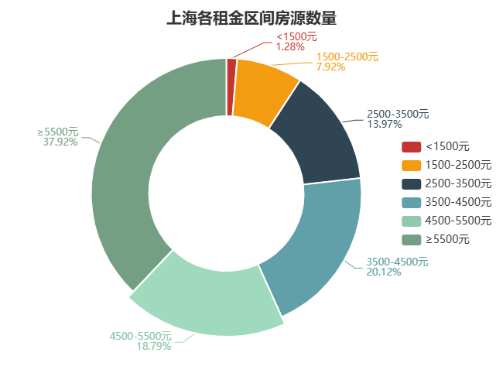
数据分析与可视化——价格区间租房数量分布

Slide 15
数据分析与可视化——上海各行政区租金图表
双图表设计与交互逻辑
雷达图：
多边形轮廓展示各行政区租金相对分布，半透明面积填充突出范围。
优势：宏观对比租金均衡性，直观识别租金高地（如黄埔、长宁）与洼地（如奉贤、崇明）。
条形图：
垂直柱状图展示精确数值，X 轴标签 45° 旋转避免重叠。
优势：清晰呈现租金排名顺序，便于获取具体行政区数值。
交互功能：
点击按钮切换图表类型，带平滑动画效果。

Slide 16
数据分析与可视化——上海各行政区租金图表
展示内容：上海 16 个行政区租金水平（元 / 月 /㎡），数据源自 2025 年统计。
核心数据：最高租金：黄埔区 153.35 元 / 月 /㎡，最低：金山区 27.53 元 / 月 /㎡。
数据标准化：最大值取整为 160 元 / 月 /㎡（便于雷达图刻度显示）。
图表类型 | 核心特点 | 适用场景
地图模式 | 行政区色块渐变，直观展示空间分布 | 宏观分析房源区域聚集性
柱状图 | 数值排序 + 渐变色柱，精确对比数量 | 聚焦具体区域数值差异
交互功能：点击按钮平滑切换，带过渡动画，实时更新模式标签。

Slide 17
数据分析与可视化——上海各行政区租金图表
地图渲染：
加载阿里云地理 JSON 数据（310000_full.json），注册上海地图。
视觉映射（visualMap）：颜色从浅蓝到深红渐变，直观反映房源数量多少。
柱状图优化：
动态渐变色：根据数值大小生成冷暖色调（蓝→红），突出差异。
Y 轴标签 30° 旋转，避免行政区名称重叠。
动画效果：
universalTransition: true实现图表切换平滑过渡

Slide 18
数据分析与可视化——房价热力图
展示内容：上海各行政区楼盘房价（元 /㎡），覆盖 16 区超 150 个楼盘。
关键数据：
最高房价：黄浦区翠湖天地 215.94 元 /㎡，最低：崇明区裕鸿佳苑 18.59 元 /㎡（相差 11.6 倍）。
数据维度：行政区 + 楼盘名称 + 房价，支持动态筛选与搜索。

Slide 19
数据分析与可视化——上海各行政区租金图表
双维度筛选：
行政区下拉选择（如浦东、黄浦），聚焦特定区域房价分布。
楼盘关键词搜索（如 "翠湖天地"），快速定位目标楼盘。
热力图可视化：
颜色梯度（蓝→红）直观反映房价高低，暖色区域为价格高地。
数据排序：默认按房价从高到低排列，清晰呈现区域价差。

Slide 20
03
采访

Slide 21
采访——采访大纲
采访对象：租客（聚焦居住体验与市场感知）
基本租房情况
目前租住的区域、户型、面积？租金约多少元 / 月？与同区域平均租金相比是否合理？（可结合链家数据对比）
租房时长？是否遇到过租金上涨？近一年租金变化趋势如何？
房源获取与决策
通过什么渠道找到房源？（链家 / 小红书 / 中介 / 转租等）各渠道的优缺点？
租房时最关注的 3 个因素是什么？（租金、交通、配套等）是否因预算妥协过？

Slide 22
采访——采访大纲
采访对象：租客（聚焦居住体验与市场感知）
居住体验与痛点
目前居住中最满意 / 不满意的地方？（如房东沟通、房屋状况、邻里关系等）
是否遇到过租房纠纷？（如押金退还、合同陷阱等）如何解决？
采访方式
文字采访：小红书捞人问、朋友之间询问（目前样本15人）

Slide 23
04
网页可视化
清晰/互动

Slide 24
网页可视化——结构
顶部导航：动态显示，可快速跳转至各个图表模块。
采访：在图标之间穿插采访（还没整理完）
数据可视化：整合词云图、租金趋势图、房源热区地图等多种形式图表，形成数据叙事链条。

Slide 25
网页可视化——交互与视觉设计
动态效果：
导航条随滚动显示 / 隐藏，按钮悬停带缩放动画。
图表区块交叉布局，滚动时触发渐入动画（ translateY (0) + opacity:1 ）。
响应式适配：
移动端自动调整为单列布局，图表容器自适应宽高（ aspect-ratio ）。
字体大小随屏幕尺寸动态缩放（媒体查询）。

Slide 26
网页可视化——颜色搭配
主色调：活力橙（#ffd166）
作为标题、按钮和强调文本的主色，在深色背景（#121212）上形成强对比，引导用户视线聚焦关键信息（如导航按钮悬停、标题文字）。
情感表达：传递温暖感，缓解深色背景的压抑，契合租房话题的生活气息。
辅助色：冲突粉（#ef476f）与清新绿（#06d6a0）
粉红色用于模块背景装饰（如词云图区块），绿色作为图表交互反馈色，增加视觉层次与活力。

Slide 27
网页可视化——颜色搭配
背景系统：深灰阶渐变
采用三层深色背景：
纯黑（#121212）作为主体背景
深灰（#2a2a2a）用于区块分隔
中灰（#414141）作为卡片背景
文本色：浅灰（#eaeaea）
与深色背景形成 6:1 对比度，符合 WCAG 可访问性标准，长文本阅读舒适。

Slide 28
THANK

